Slide 1

P5 Segmenter les comportements de clients

Slide 2
Sommaire
Introduction
Les données - Analyses univariées
Exploration
Modélisation finale
Prédiction d’achat
Théorie : Le Gradient Boosting
Notes:
Les données : Nettoyage, Analyses univariées et multi variées, table RFM, historique

Slide 3
Introduction
But
Comprendre les différents types d’utilisateurs grâce à leur comportement dans la durée
Détecter les plus susceptibles de passer à l’achat

Slide 4
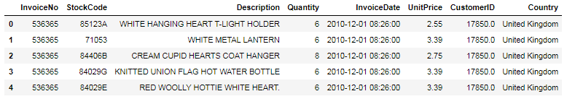

Les données
Plus de 540 000 lignes, 8 colonnes
Entre décembre 2010 et décembre 2011

Slide 5
Les données
Valeurs manquantes
CustomerID null : 25% (135 000) de lignes supprimées
Doublons
5 000 lignes
Quantités négatives
9 000 lignes : feature ‘Cancel’
Prix nuls
40 lignes : feature ‘Promo’
Prix total
Nouvelle feature = Quantity * UnitPrice
Notes:
Hésitation sur les doublons

Slide 6
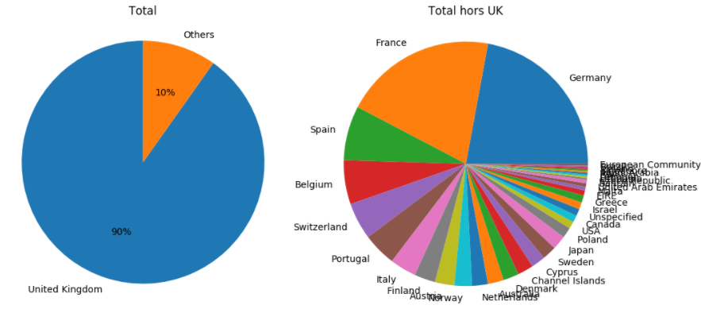
Les données
Pays
Feature ‘UK’

Slide 7
Les données
Codes
Nouvelle feature
POST : Frais postaux
D : Discount
C2 : Carriage
M : Manual
Trop peu d'occurrences
BANK CHARGES
PADS
DOT
CRUK

Slide 8
Table RFM
RFM
Récence : nombre de jour après le dernier achat
Fréquence : nombre d’achats
Montant : somme totale dépensée
Calcul des quartiles
Score
Notes:
RFM classique : 1 ligne par client
Ajout des autres features

Slide 9
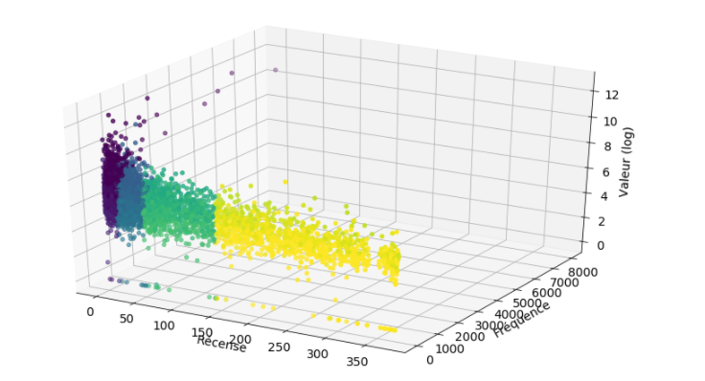
Table RFM
Notes:
Montant => log
Légende = RFMScore

Slide 10
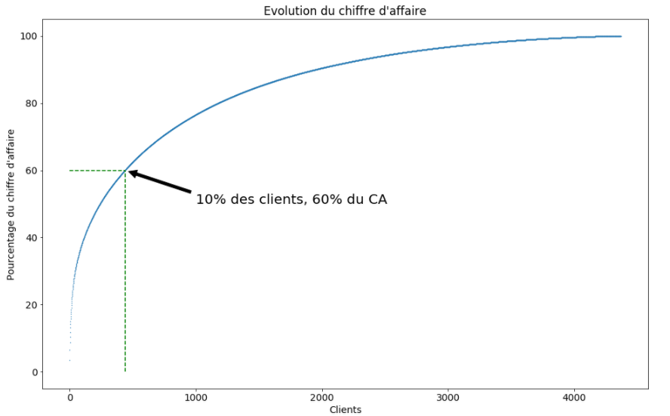
RFM - Chiffre d’affaire

Slide 11
Historique mensuel
1 an de données => détail sur 12 mois
Quantity
Sum
Min
Max
TotalPrice
Sum
Min
Max

Slide 12
Exploration
Ensemble des données
Nos features
RFM
Historique
Scaling
PCA
Graphique d’explication de la variance
Projection sur les composantes principales
Contribution des variables
Notes:
Scaling : normalisation et centrage

Slide 13
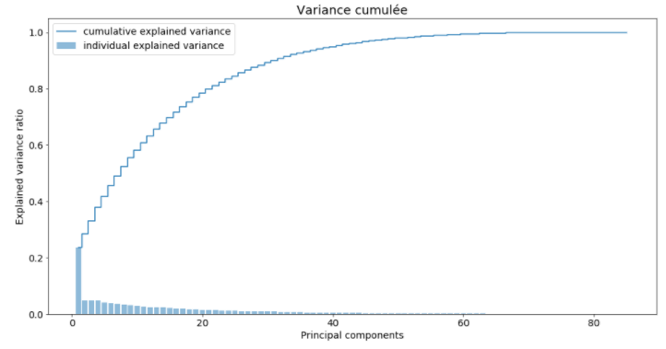
Ensemble des features

Slide 14
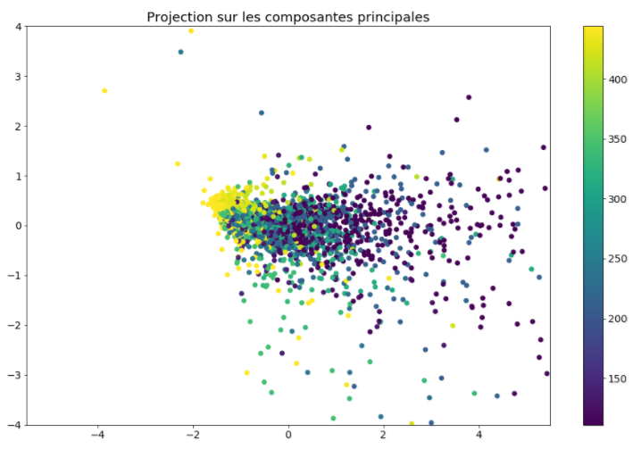
Ensemble des features
Notes:
Avec cet ensemble de features on va faire 2 choses :
-Prédire l’achat sur le mois qui vient
-Chercher un nombre de clusters

Slide 15
Clustering
Notes:
Kmean : algo de Lloyd, on choisit k centroïds et on boucle…
Type de linkage :
Le clustering de Ward : méthode de clustering hiérarchique qui choisit, à chaque étape, d'agréger deux clusters de sorte à minimiser l'augmentation de la variance inter-cluster (calculs lourds)
Ou sinon simple, complexe, average, centroid…
Coefficient de silhouette : mesure d’homogénéité et de séparation des cluster
Ou indice de Davies-Bouldin

Slide 16
Clustering
Scaling (entre 0 et 1)
Clustering
Approche heuristique : K-Means
Approche agglomérative : Clustering de Ward
Mesure : Coefficient de silhouette
Notes:
Kmean : algo de Lloyd, on choisit k centroïds et on boucle…
Type de linkage :
Le clustering de Ward : méthode de clustering hiérarchique qui choisit, à chaque étape, d'agréger deux clusters de sorte à minimiser l'augmentation de la variance inter-cluster (calculs lourds)
Ou sinon simple, complexe, average, centroid…
Coefficient de silhouette : mesure d’homogénéité et de séparation des cluster
Ou indice de Davies-Bouldin

Slide 17
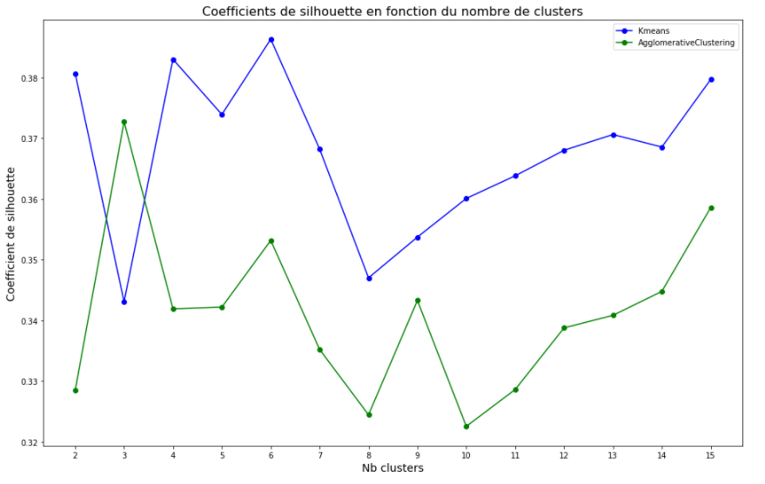
Coefficients de silhouette

Slide 18
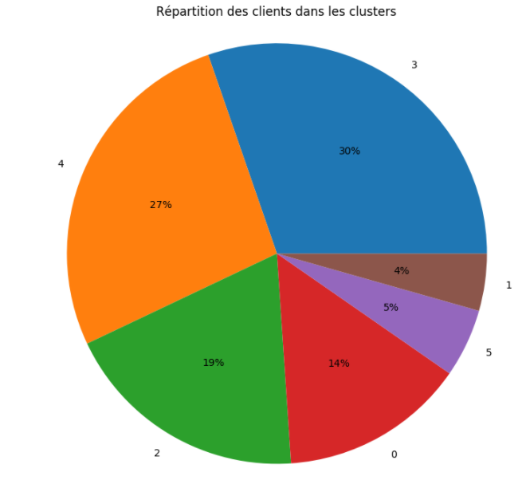
Segmentation en 6 clusters
Population | Pourcentage | Cluster
1325 | 30 | 3
1169 | 27 | 4
832 | 19 | 2
624 | 14 | 0
230 | 5 | 5
192 | 4 | 1

Slide 19
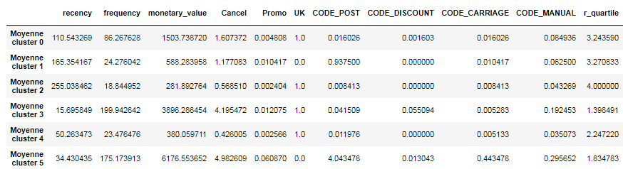
Segmentation en 6 clusters

Slide 20
Conclusion
Quatre groupes principaux en UK
1325 clients (30% du total), c'est le cœur de la clientèle, ils achètent très souvent, avec un panier moyen très élevé, ils ont d'ailleurs passé commande très récemment. Beaucoup d'annulation mais eux il faut les chouchouter (cluster 3)
1169 clients (27% du total), ils sont venus dans les deux derniers mois, font des petites commandes mais viennent beaucoup moins souvent, peut-être sont-ils les nouveaux clients, à ne pas décevoir donc (cluster 4)
832 clients (19% du total), la dernière fois qu'ils sont venus c'était il y a très longtemps, d'ailleurs ils ne sont pas venus souvent et ont très peu commandé. Ce sont les clients à essayer de récupérer (cluster 2)
624 clients (14%), récence assez moyenne, fréquence moyenne, panier moyen mais pas négligeable quand même. Il semble que ce soient les clients réguliers, sur lesquels on peut compter, ils sont fidèles normalement, c'est peut-être le moment de leur rappeler notre existence (cluster 0)
Notes:
Churning :

Slide 21
Conclusion
Puis hors du Royaume-Uni deux groupes plus petits :
Ceux qui achète très fréquemment et qui ont le panier moyen le plus élevé, ils sont 230 (5% des clients), il y a aussi beaucoup d'annulations mais ce sont eux qui payent le plus de frais postaux, des clients à garder ! (cluster 5)
Ceux qui commandent plutôt rarement et pour pas très cher, ils sont 192 (4%), c'est pas forcément le groupe à cibler pour une campagne marketing (cluster 1)

Slide 22
Modélisation
But : Trouver un modèle prédisant la segmentation
Ensemble des features
Jeu d’entrainement, jeu de test
Scaling des données numériques avec le jeu d’entrainement
Sauvegarde du scaler
Utilisation d’un GridSearch avec validation croisée
Sauvegarde du modèle final
Notes:
Scores très bons
scoring='accuracy'

Slide 23
Modélisation
Algorithme | Score
Naïf | 0,284
GaussianNB | 0,726
LogisticRegression | 0,993
SVC | 0,996
GradientBoostingClassifier | 0,997
VotingClassifier | 0,998
Notes:
Scores très bons
KNeighborsClassifier, BaggingClassifier, RandomForestClassifier, ExtraTreesClassifier, AdaBoostClassifier, XGBClassifier

Slide 24
Conclusion
Modèle final : GradientBoostingClassifier
Paramétrage :
n_estimator : 100
learning_rate : 0.2
max_depth : 4

Slide 25
Pistes d’améliorations
RFM sur chacun des 4 trimestres
Catégorisation des produits

Slide 26
Prédiction d'achat

Slide 27
Prédiction d'achat
But : Prédire un achat durant le mois de novembre 2011
Classification binaire : Target = dernier mois complet (0 ou 1)
Historique précédant le mois target
Notes:
Important pour le marketing, les commerciaux, pour la gestion des stocks

Slide 28
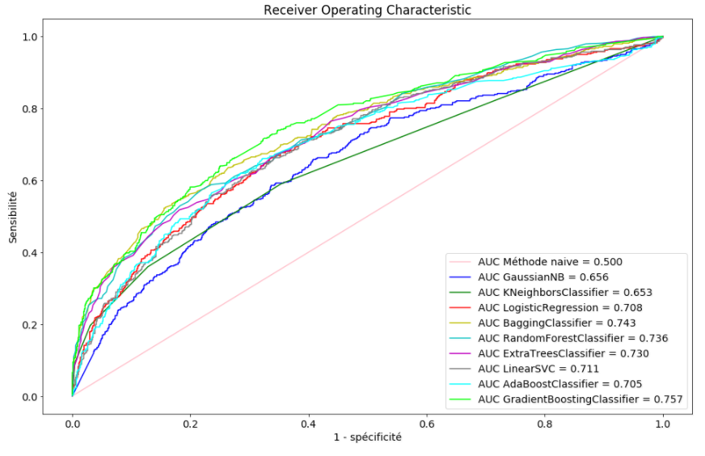
ROC
Notes:
n_estimators=200 : J'ai augmenté ce paramètres jusqu'à ce que le score final se mette à diminuer, cela correspond au moment où le modèle se met à overfitter.
learning_rate=0.03 : c'est le pas de la descente de gradient
max_depth=3 : nombre de noeuds des estimateurs faibles
max_features='sqrt' : nombre max de features à considérer pour scinder un noeud, lorsqu'il est inférieur au nombre de feature cela permet de réduire la variance (mais d'augmenter le biais)
subsample=0.5 : c'est la fraction de l'échantillon à utiliser pour entrainer les estimateurs faibles. S'il est inférieur à 1 cela correspond à une descente de gradient stochastique
loss='deviance' : la valeur par défaut obtient de meilleurs résultats

Slide 29
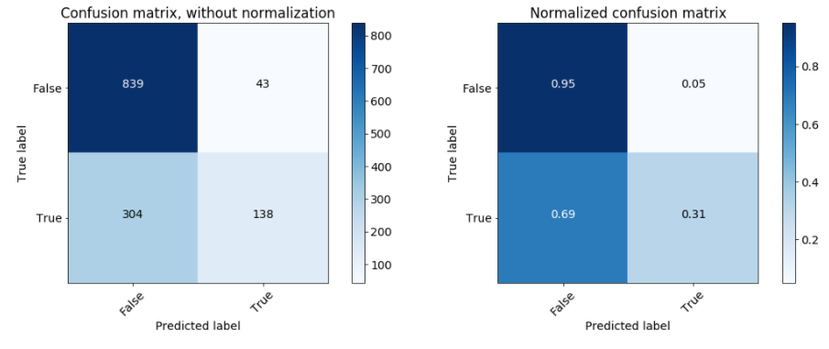
Matrice de confusion
Notes:
On a quand même des soucis avec les faux négatifs, ils sont difficiles à prédire.
Ce qui semble quand même normal, en effet, certains clients achètent tous les mois, c'est facile à prédire.
La majorité des autres étant plus discrets on peut parier sur 'pas d'achat’.
Oui mais il y en a quand même qui ont des besoins, et c'est là que c'est difficile à prédire, d'où le fort taux de faux négatifs.

Slide 30
Livrables
GitHub : https://github.com/morganscao/Projet5
Notebooks
Analyse
Modélisation
Code final
Objets
Scaler
Modèle
Rapport

Slide 31
Présentation théorique Gradient Boosting

Slide 32
Arbres de décision
Apprentissage supervisé
Régression ou classification
Règles simples, bonne explication métier
Bonne performance
Pas de paramétrage
Gestion de la non linéarité
Mais problème d’overfitting !
Notes:
Partitionnement des individus par groupes homogènes du point de vue de la variable à prédire
Sous leur forme simple, ils sont très rarement utilisés en machine learning
Overfitting => Elagage
Grosse influence des données nouvelles aussi
→ Utilisation en tant qu’estimateurs faibles
Méthodes ensemblistes :

Slide 33
Méthodes parallèles (RandomForest)
But : réduire la variance
Estimateurs faibles en grand nombre
Bagging (tirage aléatoire avec remplacement)
Feature sampling
Moyenne ou vote
Notes:
random forest : les algorithmes faibles sont des arbres de décision unitaires indépendants. Chaque algorithme dispose de la même voix pour le vote final.
Double échantillonnage (données et features) pour éviter les arbres égaux

Slide 34

Méthodes séquentielles (Boosting)
Estimateurs en série puis somme pondérée
Chacun dépend de l’erreur du précédent
Les coefficients de pondération αi dépendent uniquement des erreurs de chacun des hi
Notes:
N’importe quel algorithme faible peut être efficacement transformé (« boosté ») en un algorithme robuste
le terme boosting désigne, au sens large, les méthodes fonctionnant sur ce principe d’assemblage en série d’algorithmes faibles
Le boosting réalise une somme pondérée pour la décision finale.
AdaBoost (Adaptative Boosting), Yoav Freund et Robert Schapire, Prix Gödel

Slide 35

Gradient Boosting
Gradient Boosting = Descente de Gradient + Boosting
Jerome Friedman (Standford)
Fonction de coût généralisée
Régression
'ls' = least square
'lad' = least absolute deviation
'huber' : minimise l'importance des outliers
'quantile' : pour régression quantile
Classification
'deviance' : Binomial ou multinomial loss (logistic regression)
'exponential’ : Classification binaire (Adaboost)
Notes:
Reprend les principes du boosting mais les généralise à plusieurs fonctions de coût
Cette généralisation est rendue possible par l’utilisation de la descente de gradient fonctionnelle
Régression
'ls' = least square (Norme l2 - Gaussian loss)
'lad' = least absolute deviation (Norme l1 - Laplace loss)
'huber' : minimise l'importance des outliers
'quantile' : pour régression quantile
Classification
'deviance' : Binomial ou multinomial loss (logistic regression)
'exponential' : Adaboost loss, moins robuste, uniquement pour de la classification binaire

Slide 36
Gradient Boosting
Les + :
Peut s'adapter à des modèles non linéaires très complexes
Très flexible et customisable
Robuste aux outliers (dépend de la fonction de perte)
Les - :
Grosse consommation de mémoire
Temps de prédiction important (fonction du nombre d'apprenants faibles)
Parallèlisation difficile car les algo sont séquentiels

Slide 37
GBTR - Paramètres
Trois types de paramètres
Spécifique au boosting
learning_rate, n_estimators, subsample
Spécifiques aux arbres
max_depth, min_samples_split, min_samples_leaf, min_weight_fraction_leaf, max_leaf_nodes, max_features
Autres
loss, init, random_state, verbose, warmstart, presort
Notes:
Fonctions de cout:
Régression
'ls' = least square (Norme l2 - Gaussian loss)
'lad' = least absolute deviation (Norme l1 - Laplace loss)
'huber' : l2 pour petites erreurs, l1 pour grandes erreurs, minimise l'importance des outliers
'quantile' : pour régression quantile
Classification
'deviance' : Binomial ou multinomial loss (logistic regression)
'exponential' : Adaboost loss, moins robuste, uniquement pour de la classification binaire
Regularization via shrinkage (learning_rate < 1.0)
Stochastic gradient boosting (subsample < 1.0) reduce the variance via bagging
Another strategy to reduce the variance is by subsampling the features analogous to the random splits in Random Forests (via the max_features parameter).

Slide 38
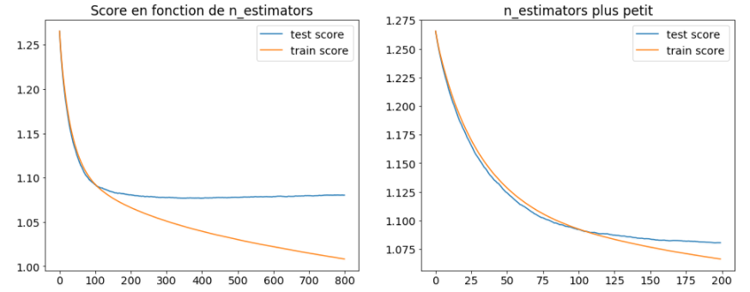
Fonction de perte / Nombre d’estimateurs
Notes:
Graphique de la fonction de perte ‘deviance’
800 → 200
Typique de l’overfitting
Le premier graphique comparatif entre train et test montre bien l'overfitting, lorsque le score du jeu de test se met à remonter. 800 estimateurs est beaucoup trop grand, à 200 on arrive à une meilleure situation.

Slide 39
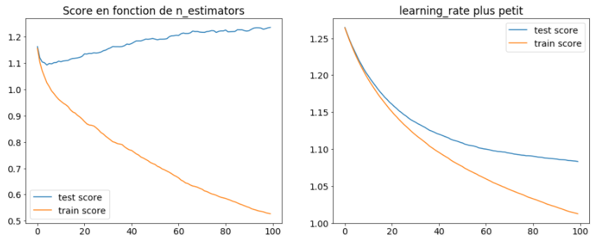
Fonction de perte / Learning rate
Notes:
0.5 → 0.03
Ici on overfitte beaucoup trop vite avec learning_rate=0.5 et le test score grimpe de manière irrégulière, c'est typique d'un learning rate trop grand.
On voit bien la différence sur le 2ème graphique lorsque learning_rate est mieux calibré.

Slide 40
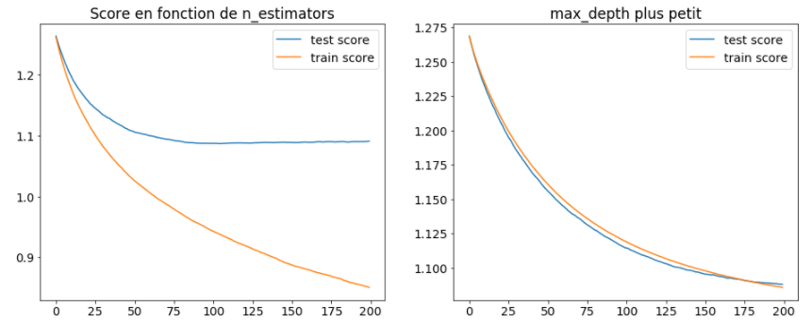
Fonction de perte / Max depth
Notes:
Max_depth : 4 → 1
Ici le test score ne progresse plus, les arbres trop grands à max_depth=4 font overfitter.
Le 2ème graphique, max_depth=1 permet une meilleure généralisation.

Slide 41
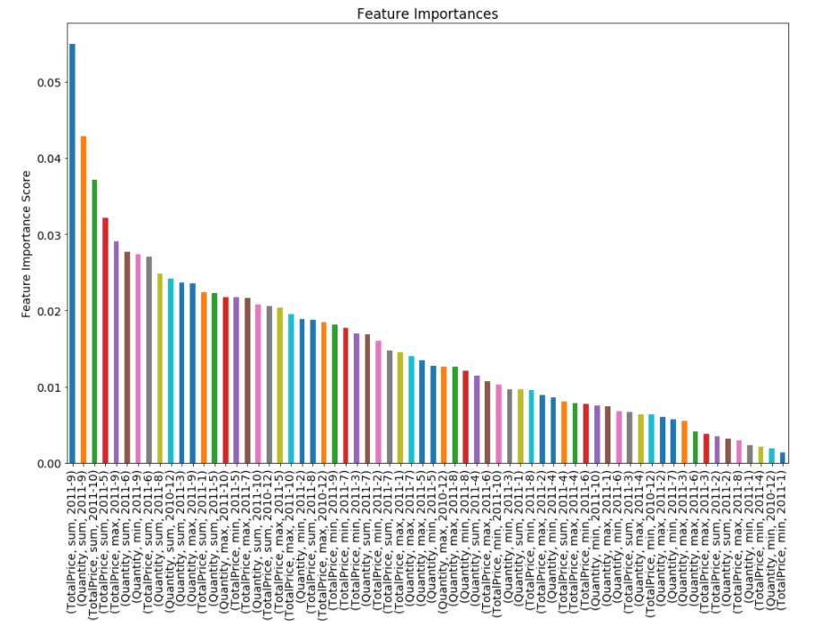
Features importance

Slide 42
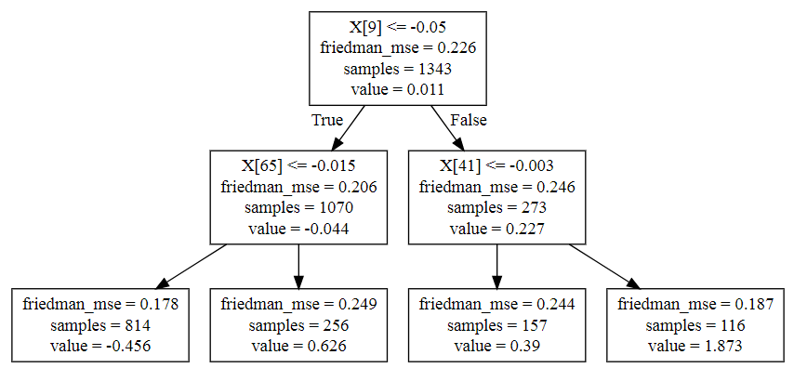
Notes:
http://webgraphviz.com/
Arbre de profondeur 3
Max_depth=3

Slide 43
FIN
Merci à Mohammed SEDKI pour sa patience et ses conseils

